Slide 1
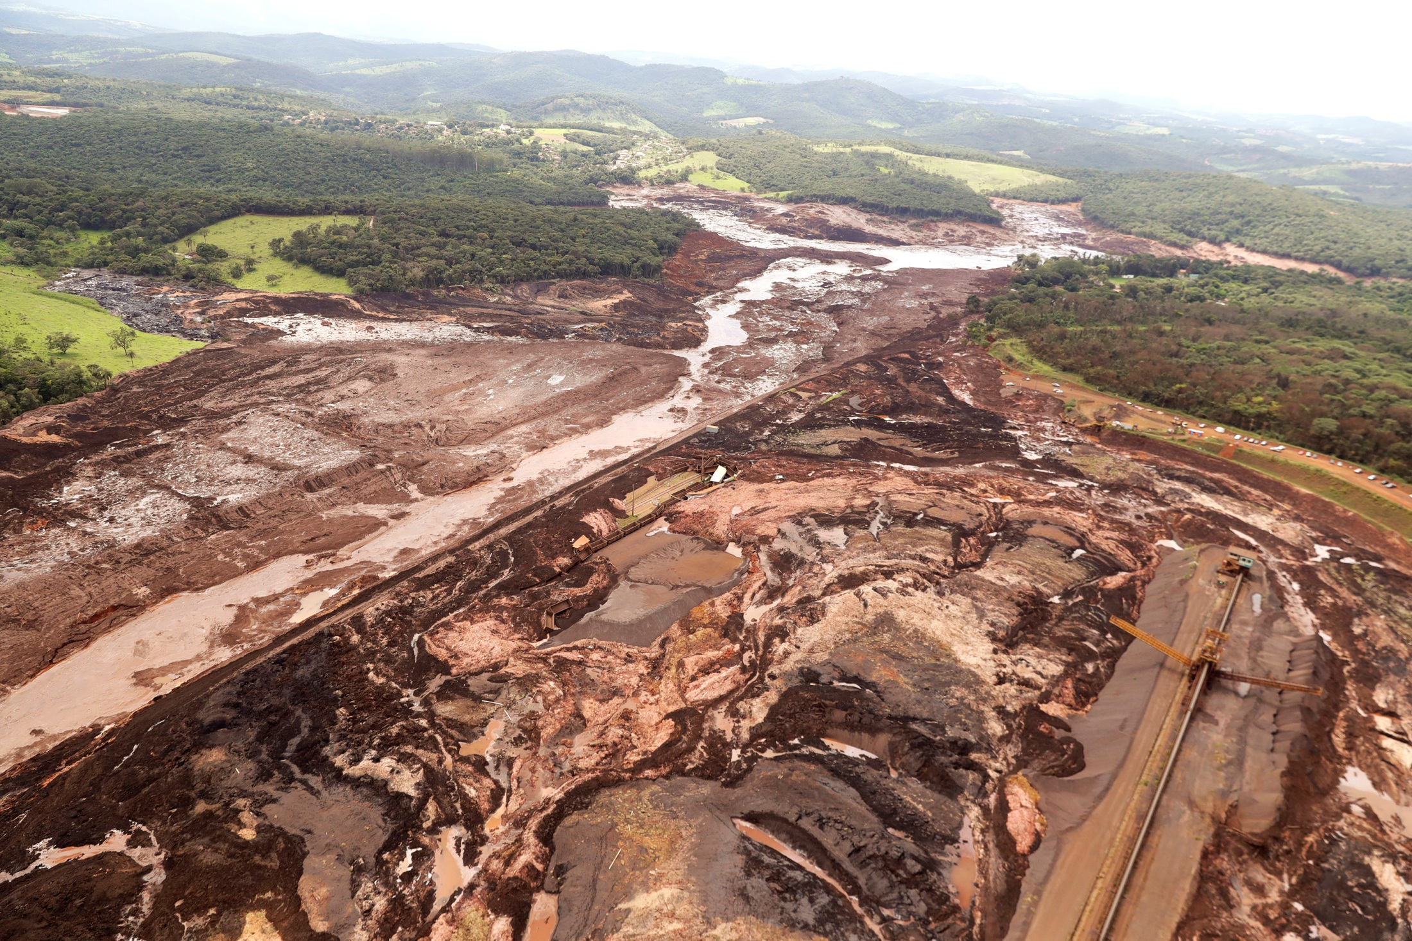
Dia 25/01/2019 – CRIME da VALE
Revista Veja – 28/01/2019

Slide 2
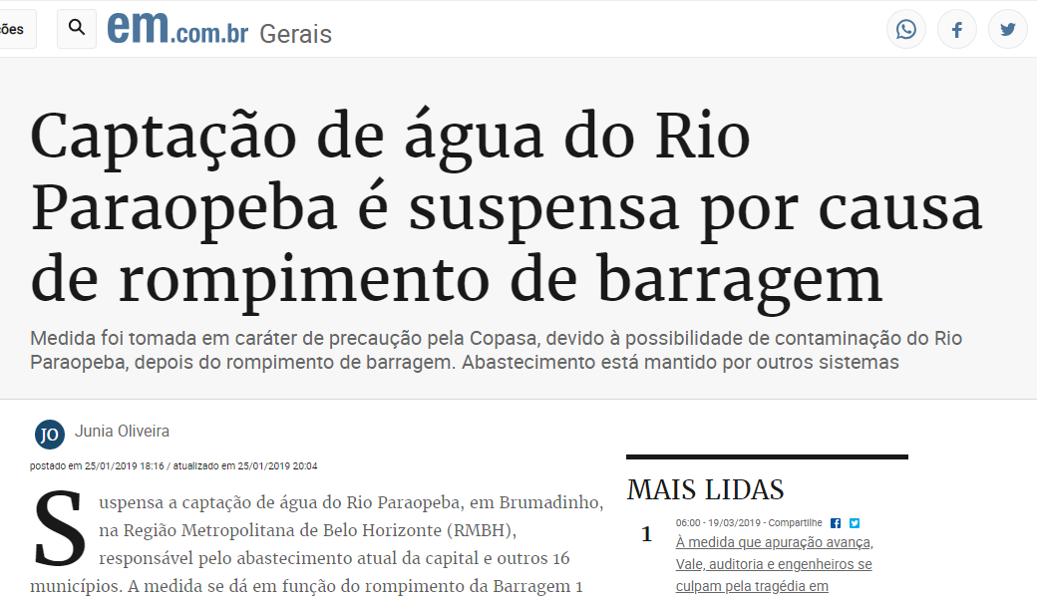

Slide 3
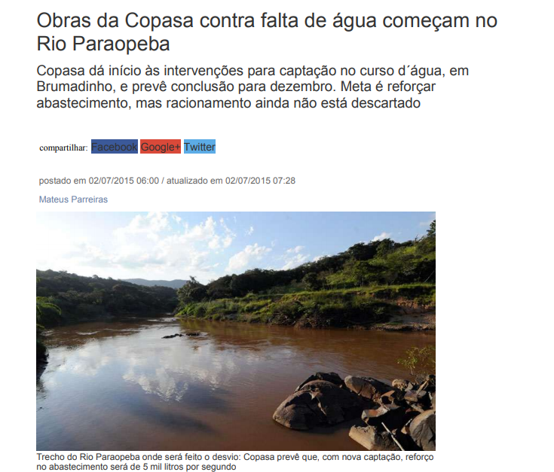

Slide 4
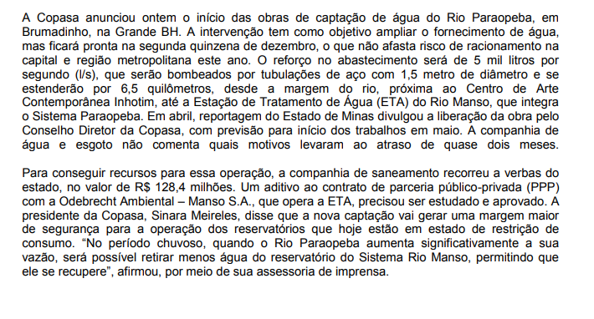

Slide 5
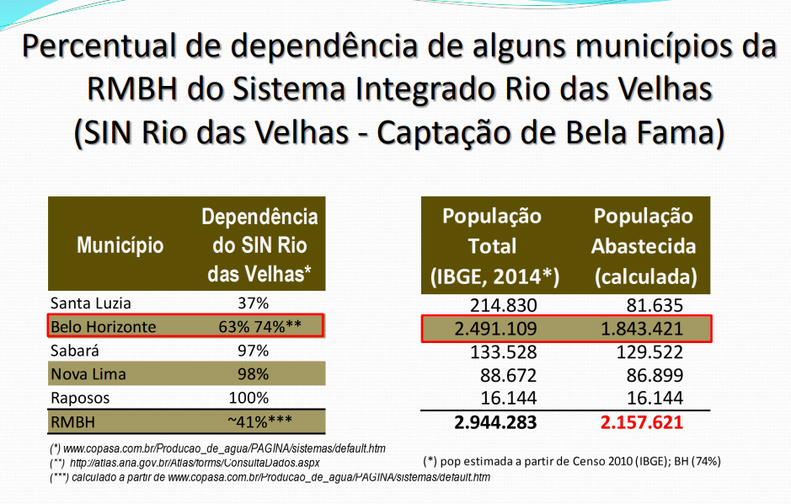

Slide 6
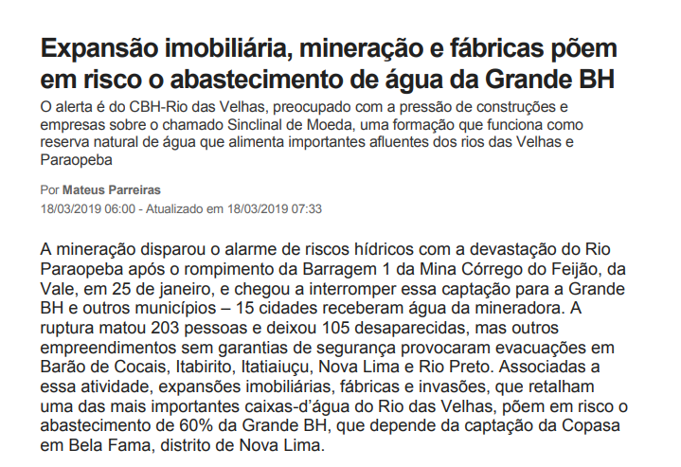
Jornal Estado de Minas

Slide 7


Slide 8
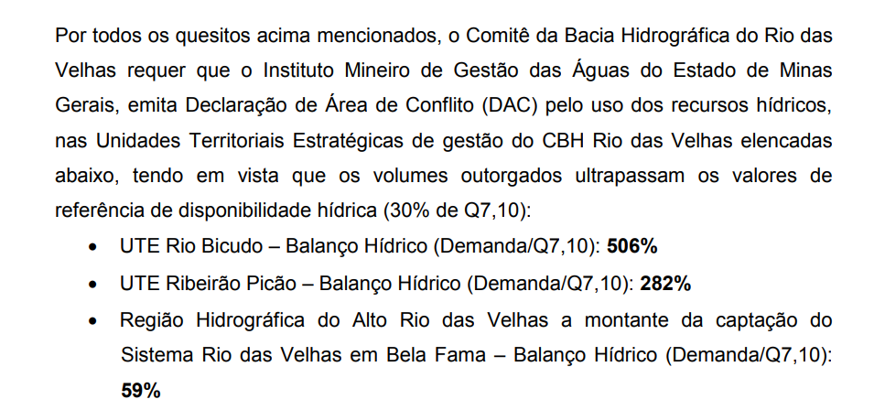

Slide 9
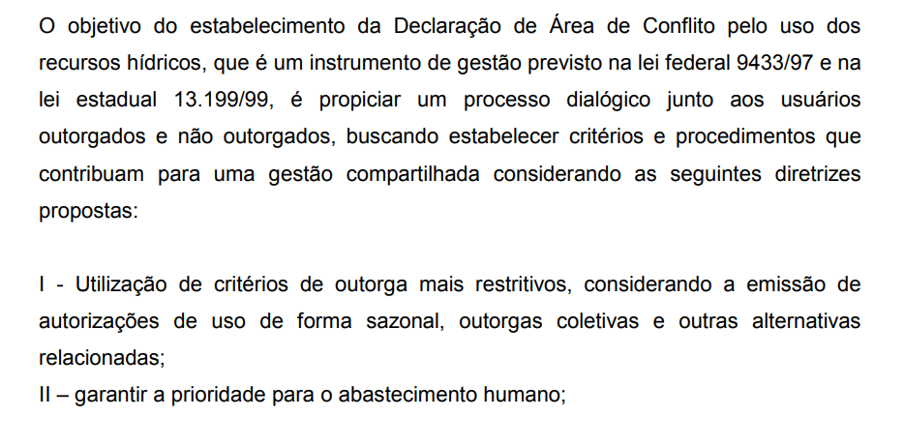

Slide 10
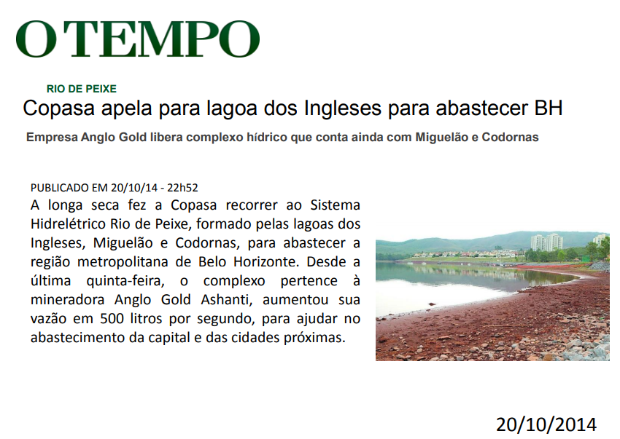

Slide 11
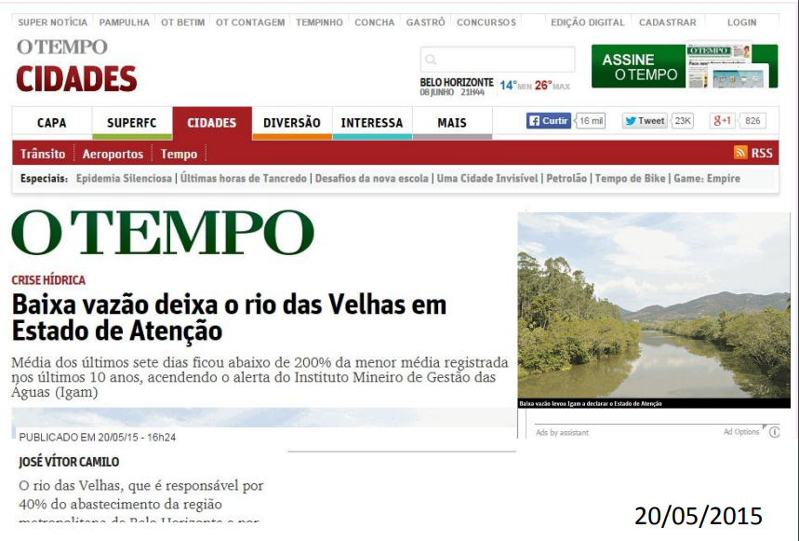

Slide 12
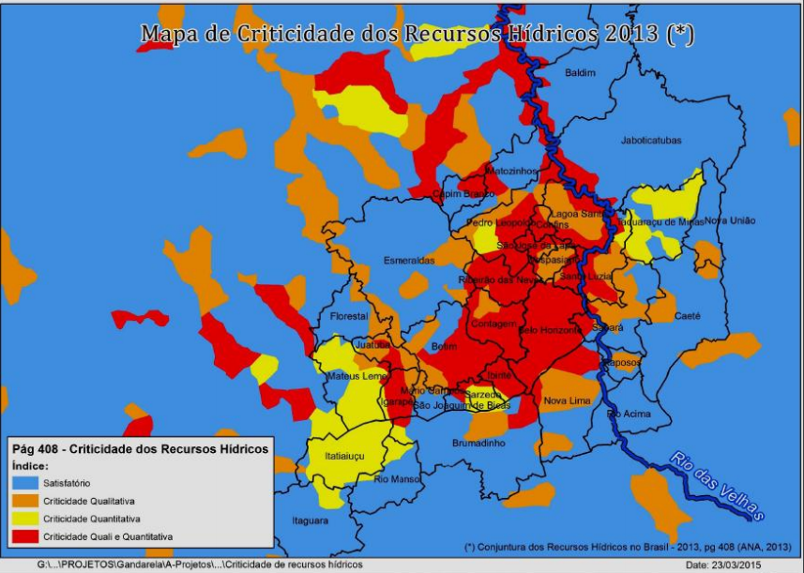

Slide 13
GESTÃO DAS ÁGUAS

Slide 14
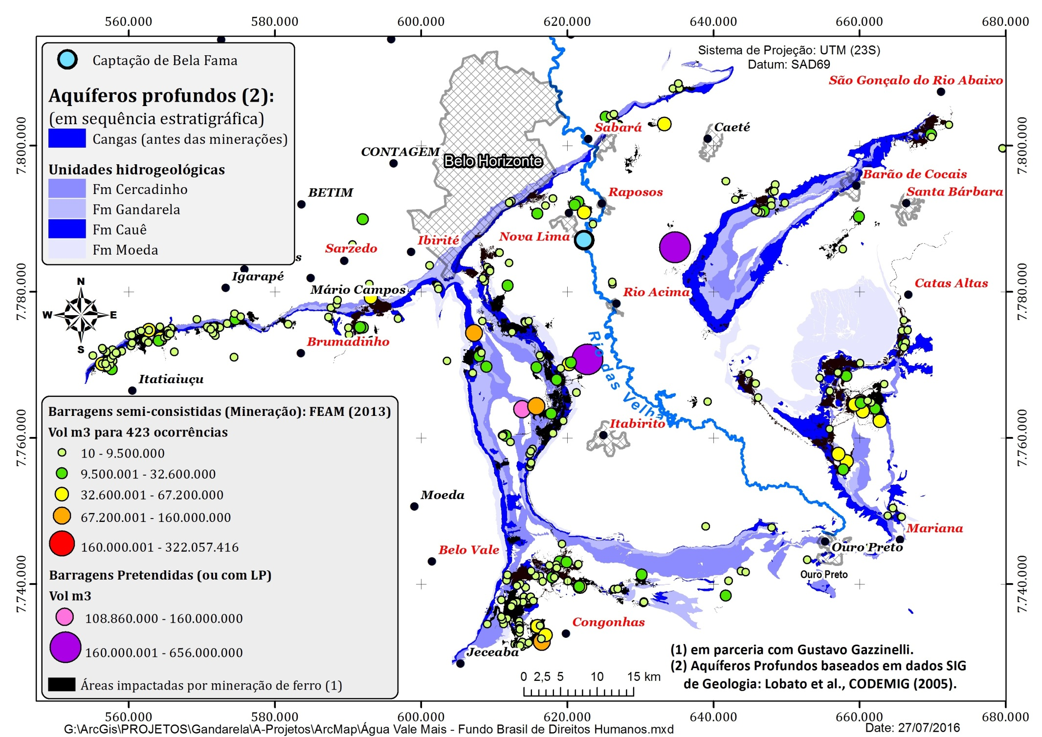

Slide 15
FEAM - Lista de Barragens de 2014
Total: 755
Estabilidade não Garantida pelo Auditor: 29
Vale S.A.: 20
Auditor não conclui sobre a situação de estabilidade, por falta de dados ou documentos técnicos: 13
Vale S.A.: 6

Slide 16
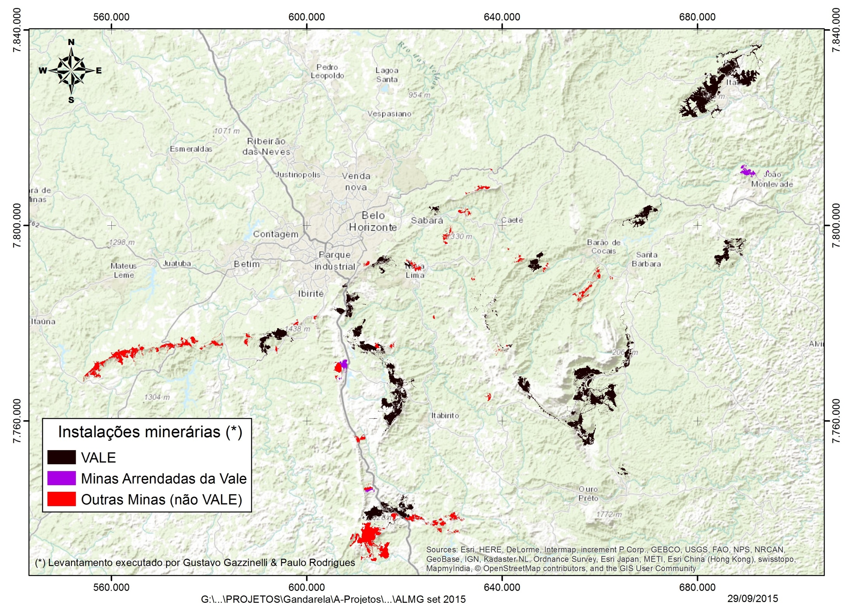
Áreas impactadas por mineração no QFA

Slide 17
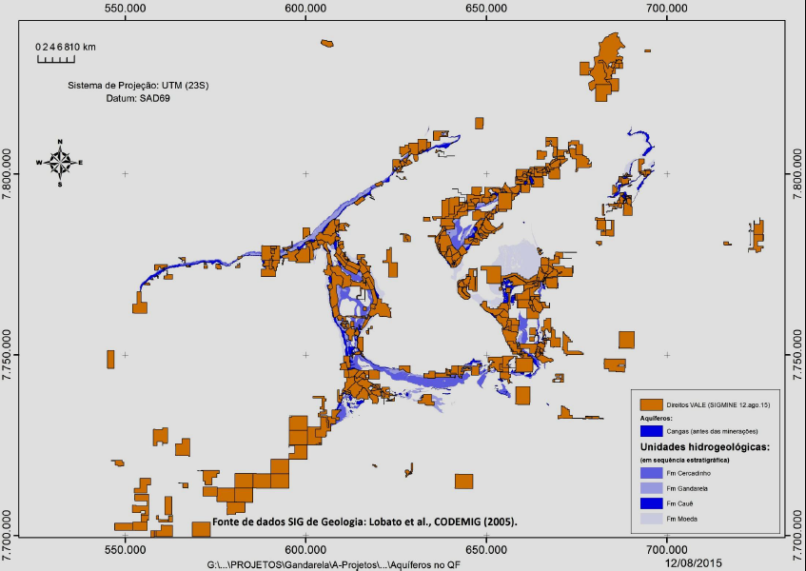

Slide 18
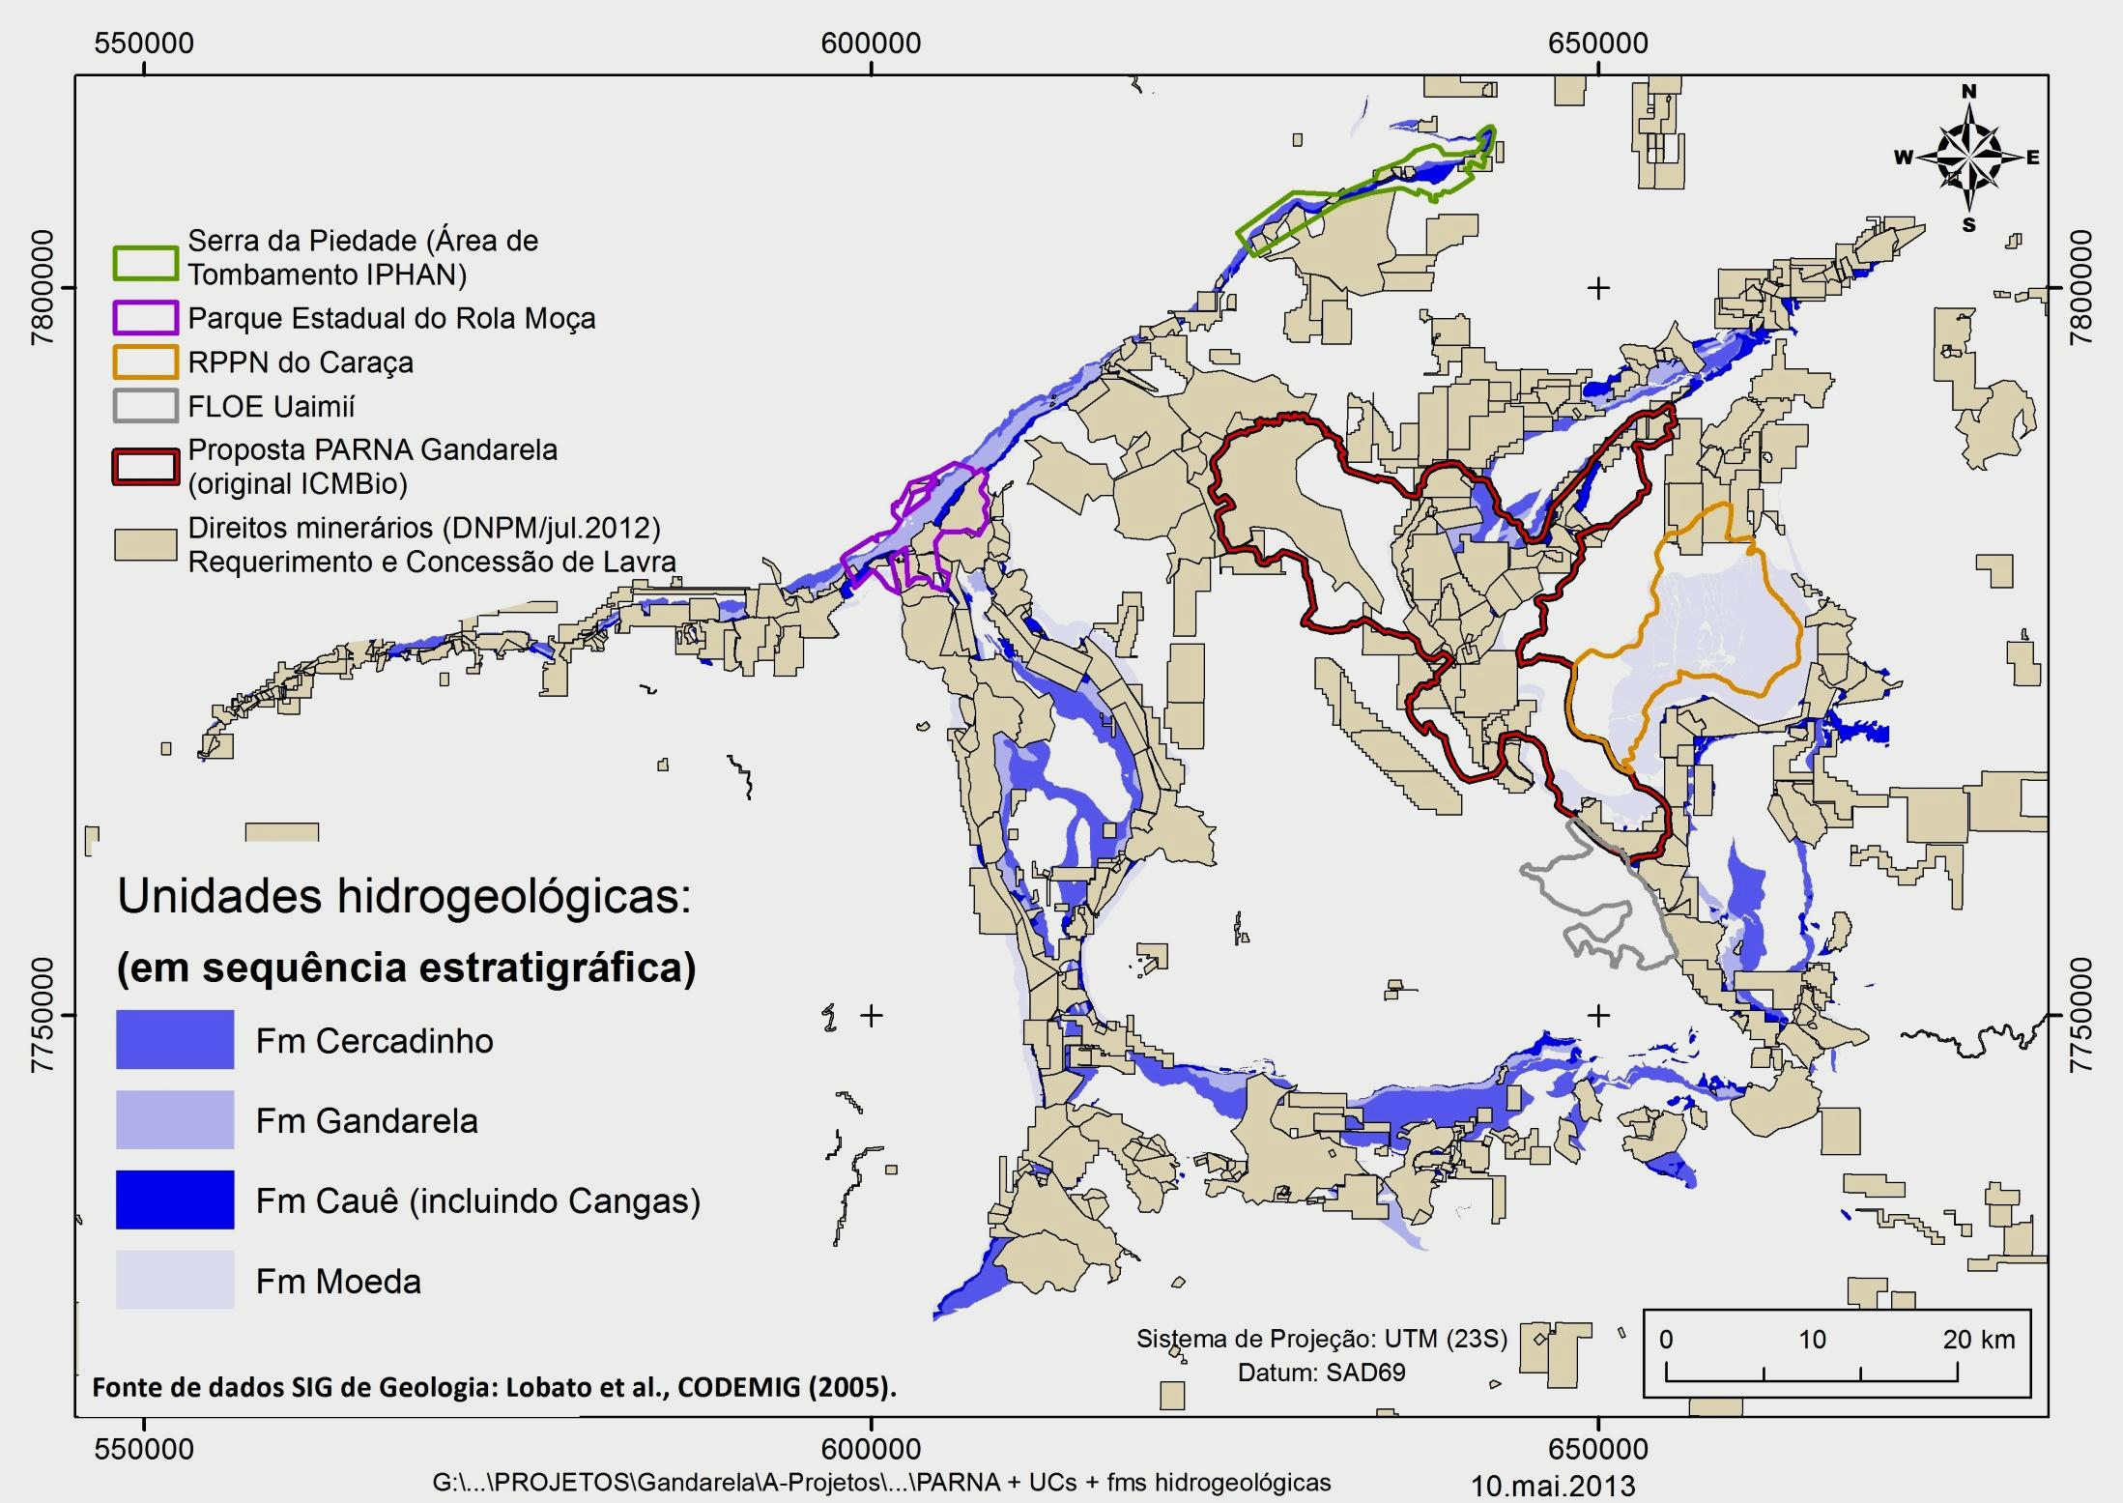
Limites originais do PARNA e os aquíferos do Quadrilátero Ferrífero comprometidos com as atividades de mineração de ferro (direitos minerários – DNPM – em jul.2012)
Aquíferos (formações hidrogeológicas + cangas) originais, o PARNA, as demais UCs e direitos minerários

Slide 19
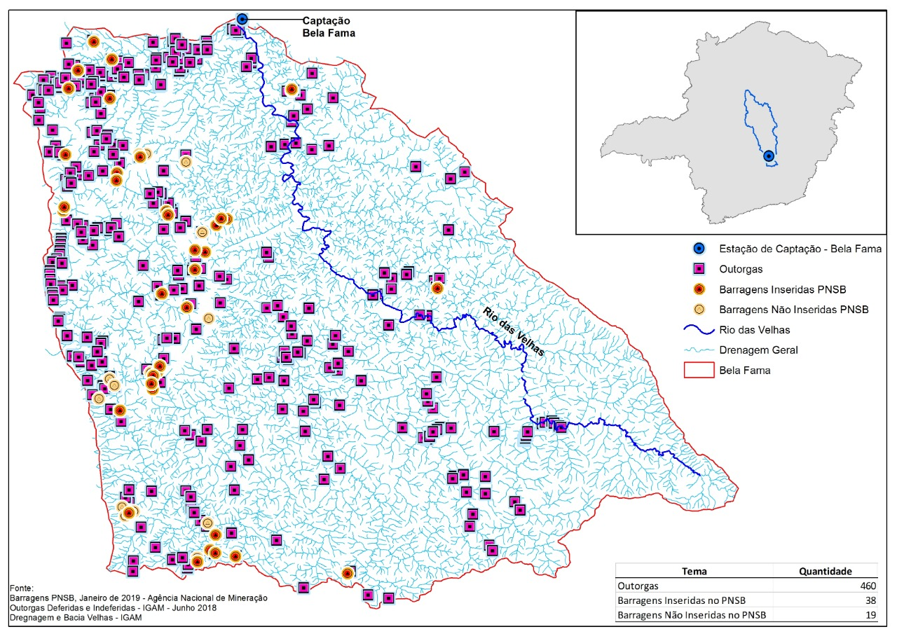
Mapa elaborado pelo Instituto Pristino por solicitação em março/2019 do MovSAM

Slide 20
LICENCIAMENTOS

Slide 21
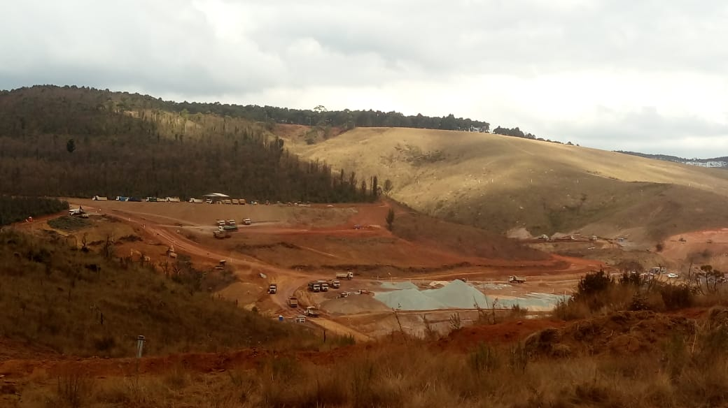
Denúncia – 18/8/2018

Slide 22
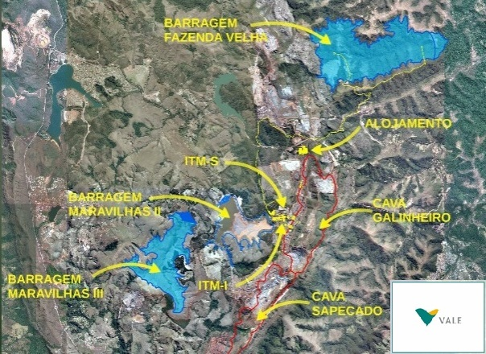

Slide 23
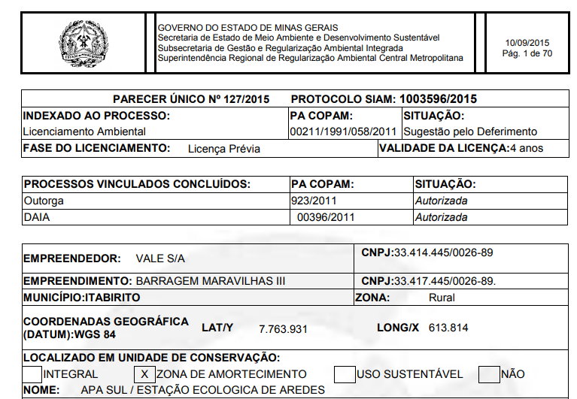

Slide 24
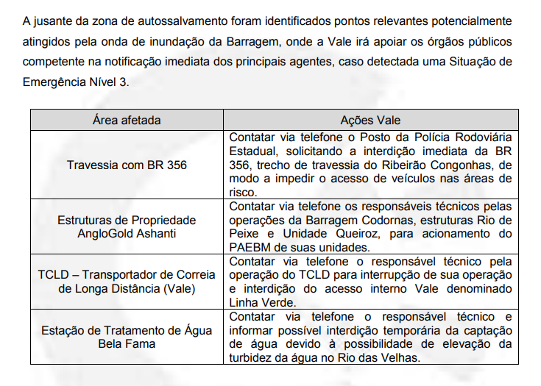

Slide 25
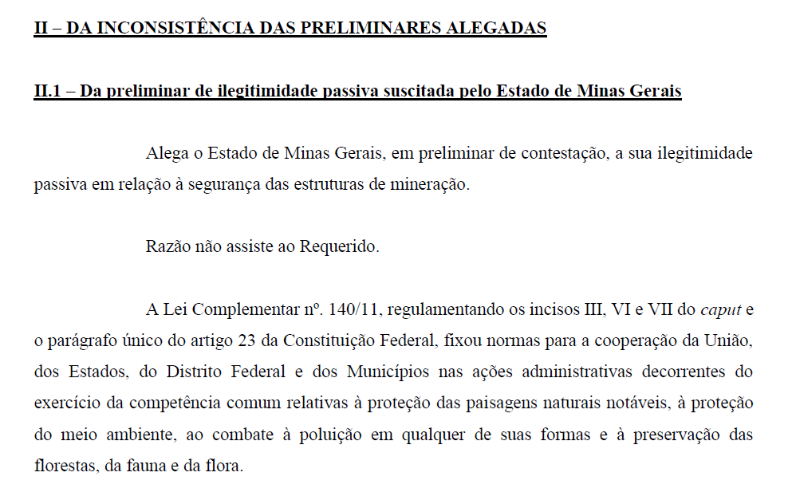

Slide 27
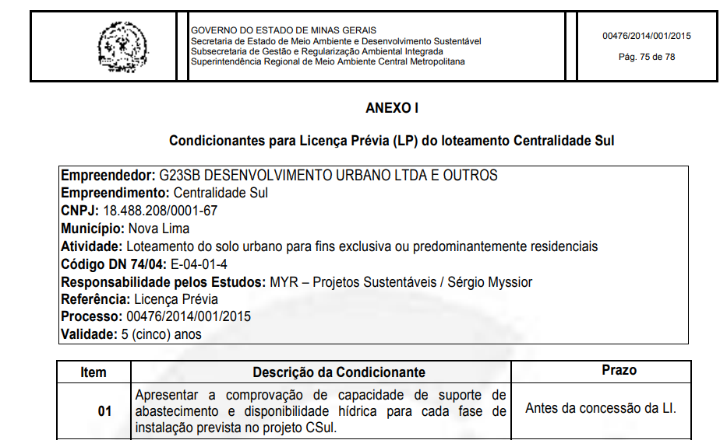

Slide 28
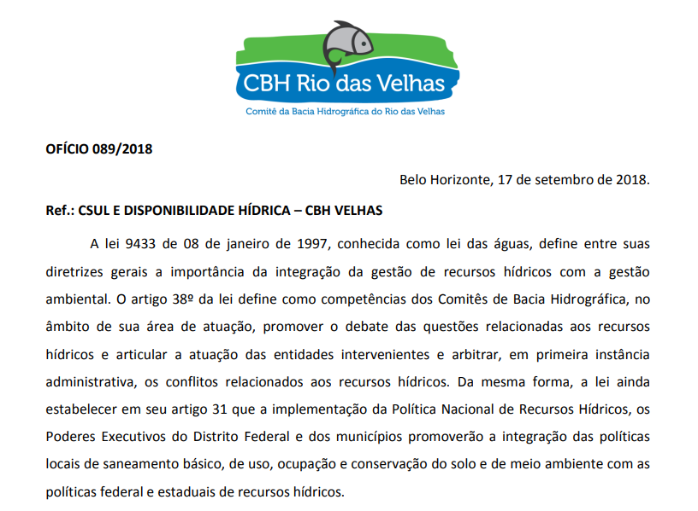

Slide 29
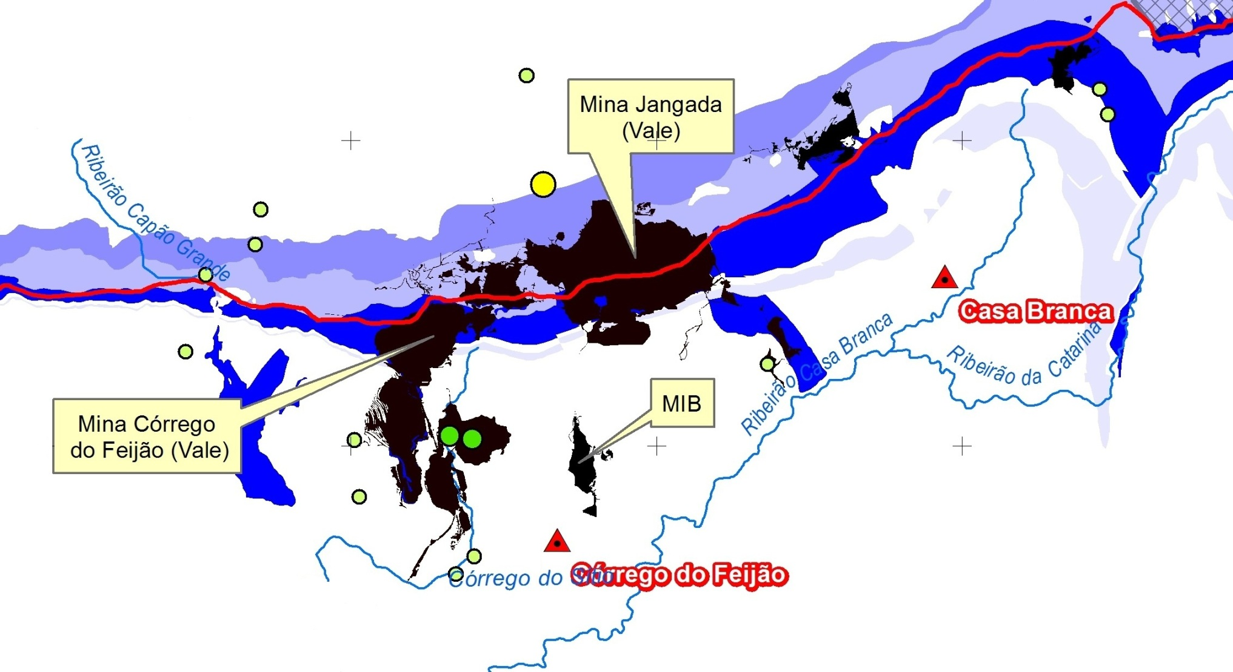
Águas subterrâneas já impactadas pelo complexo da Vale + MIB + Extrativa Paraopeba (passivo) e Mina Casa Branca (passivo)

Slide 30
Uso de água pela VALE
Vale – Mina Córrego do Feijão
Portaria nº 1464/2014
2/4/9/2014 a 24/9/2019
Captação de água subterrânea para fins de rebaixamento de nível de água em mineração.
Vazão Outorgada: 1.000 m3/h
TOTAL: 24.000.000 litros/dia – 150.000 Pessoas/dia
Quantidade que abasteceria 5 Brumadinhos*...
litros * Média de 160 litros/dia por habitante - COPASA
* Média de 160 litros/dia por habitante

Slide 31
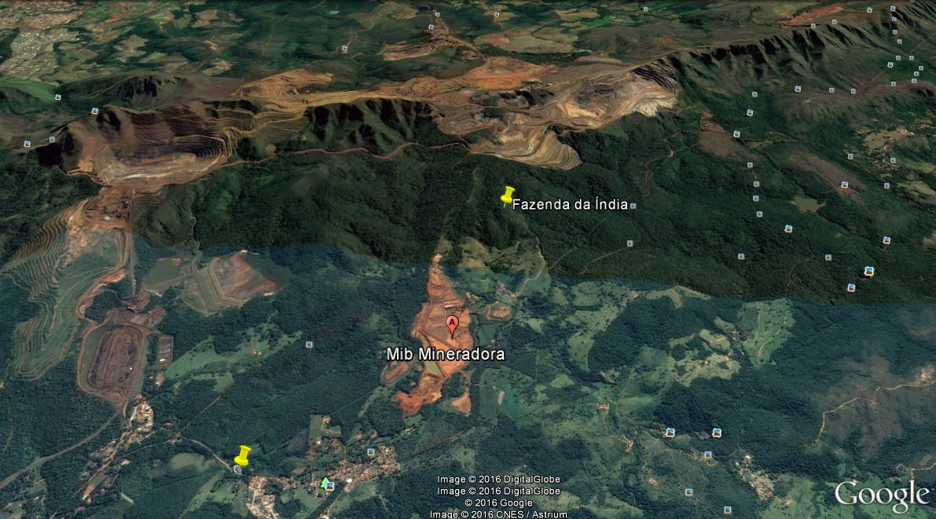
Audiência Pública – 7 de junho de 2017
Câmara Municipal de Brumadinho
Outono - Lua Crescente
Nosso território:
Vídeo CIPABAR

Slide 32

Qual será a profundidade da cava?
Como ficam as nascentes da Jangada em 2023? E em 2039?
Porque omitir sistematicamente o aprofundamento da cava?
Cadê o estudo Hidrovia 2007?
Como ocorre a condutividade hidráulica?
Qual é a garantia que o dique é funcional?
Porque as nascentes estão fora da
Área Diretamente Afetada?

Slide 33
Moção do CODEMA de Brumadinho aprovado pelo COPAM 29 de julho de 2011
No ensejo o CODEMA recomenda que, considerando os princípios da prevenção e da precaução que os processos de licenciamento ambiental sejam analisados de maneira integrada, considerando os empreendimentos em seu complexo, como um todo, possibilitando assim a visualização dos efetivos impactos dos empreendimentos e não de maneira isolada para cada estrutura, o que dá conotação de fragmentação dos processos. Da mesma forma, recomenda que seja exigida, nos estudos ambientais necessários para instruir os licenciamentos, uma avaliação integrada dos empreendimentos localizados na mesma microbacia hidrográfica, considerando seus impactos cumulativos e sinérgicos e avaliando a capacidade de suporte do ambiente local.

Slide 34
Solicitações
Estudo de impacto no trânsito;
Situação da segurança hídrica da região (olhar integrado e completo);
Cumprimento das condicionantes; RPPN da Jangada
Informações sobre cumprimento da Lei da Mata Atlântica;
Informações sobre outras possíveis expansões (todas as pretensões para avaliação da possibilidade de continuar ou não vivendo no território)
Discussão do projeto somente após tramitação da denúncia protocolada no MPMG;
Informações sobre a situação e segurança das barragens de rejeito;

Slide 35
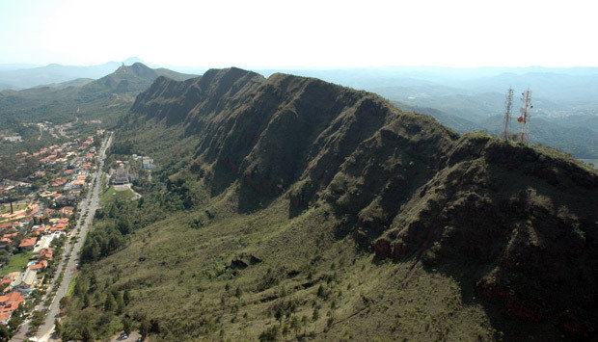
Serra do Curral
Foto: Redação VejaBH
Link: http://vejabh.abril.com.br/materia/exposicoes/parque-serra-curral-boa-opcao-quem-quer-se-aventurar-trilhas-ou-apenas-descansar-meio-natureza/

Slide 36
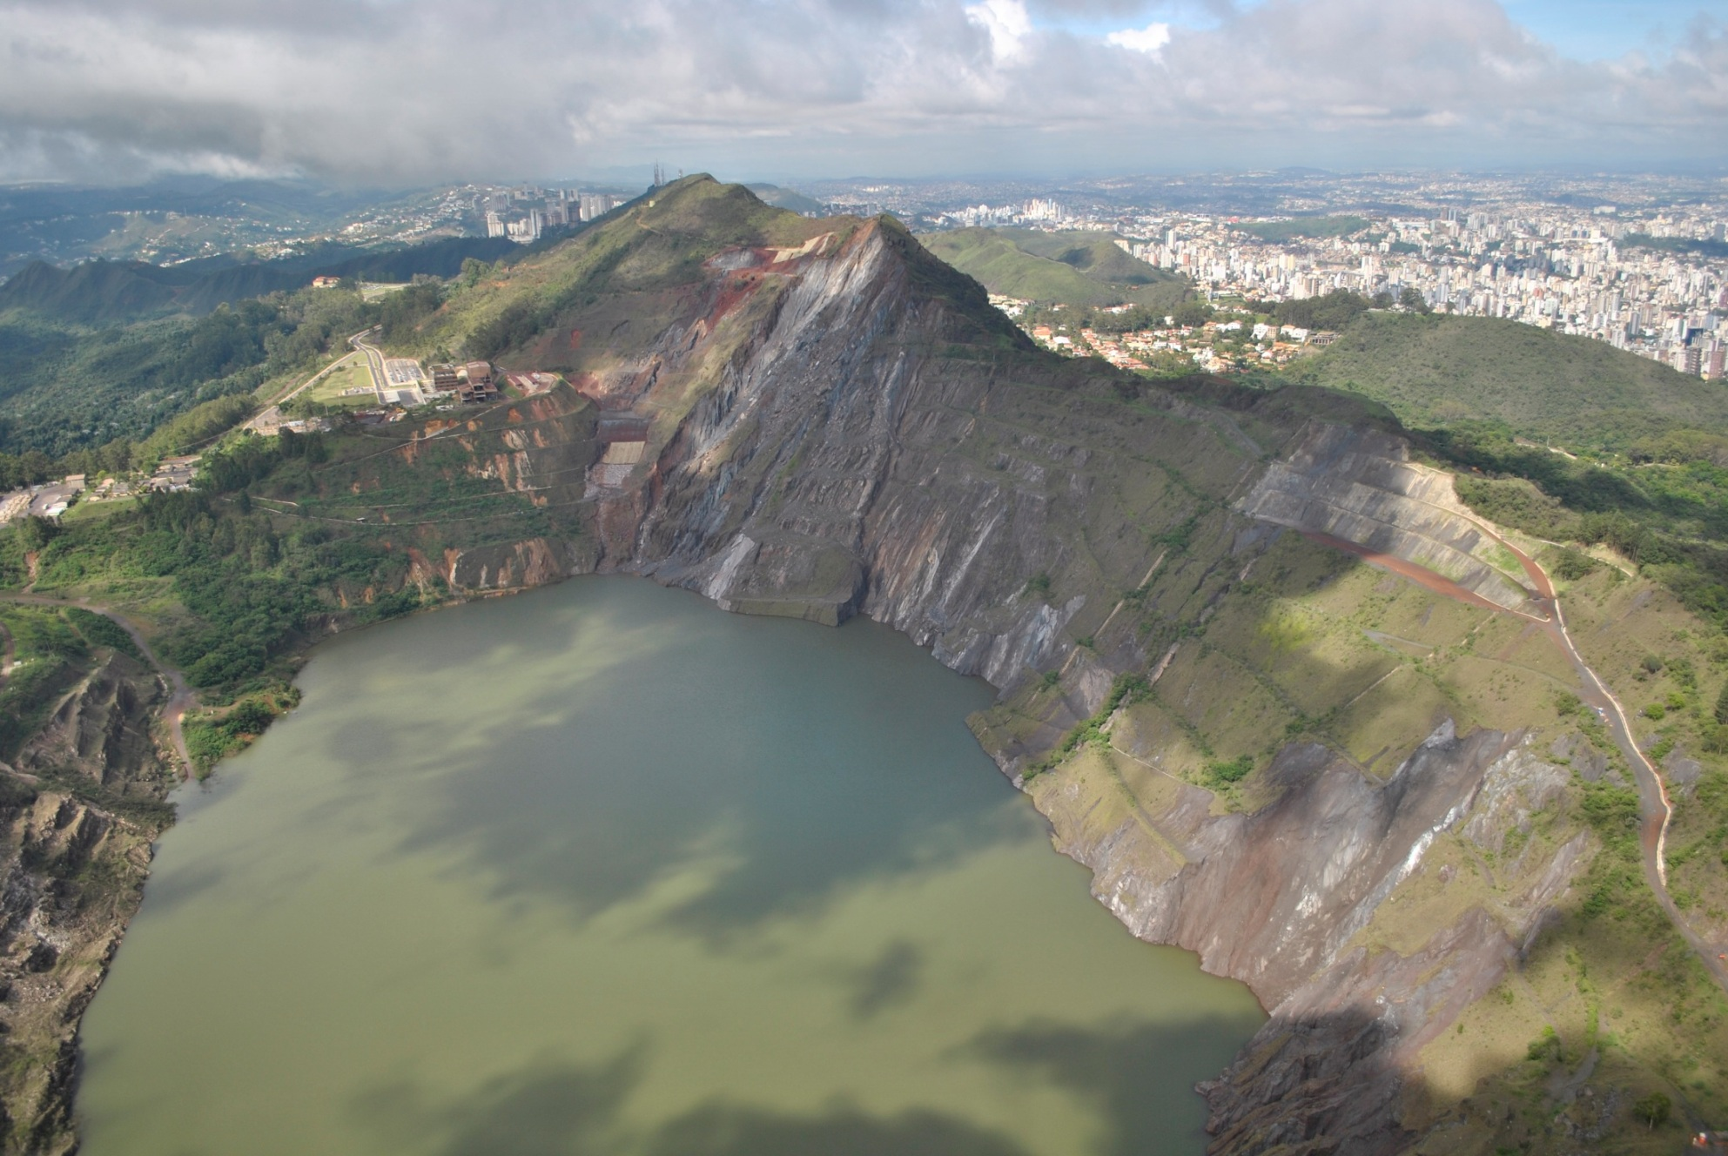
Amadeu Barbosa
Mina de Águas Claras (MBR/Vale) - Nova Lima

Slide 37
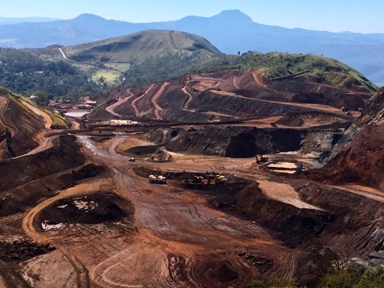

Slide 38
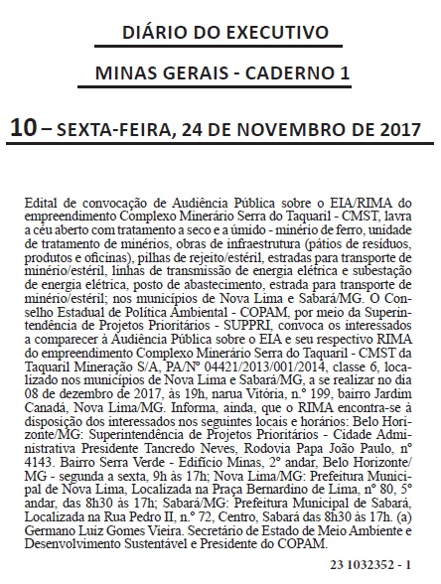

SUPPRI
DESTRUIR a SERRA do CURRAL

Slide 39
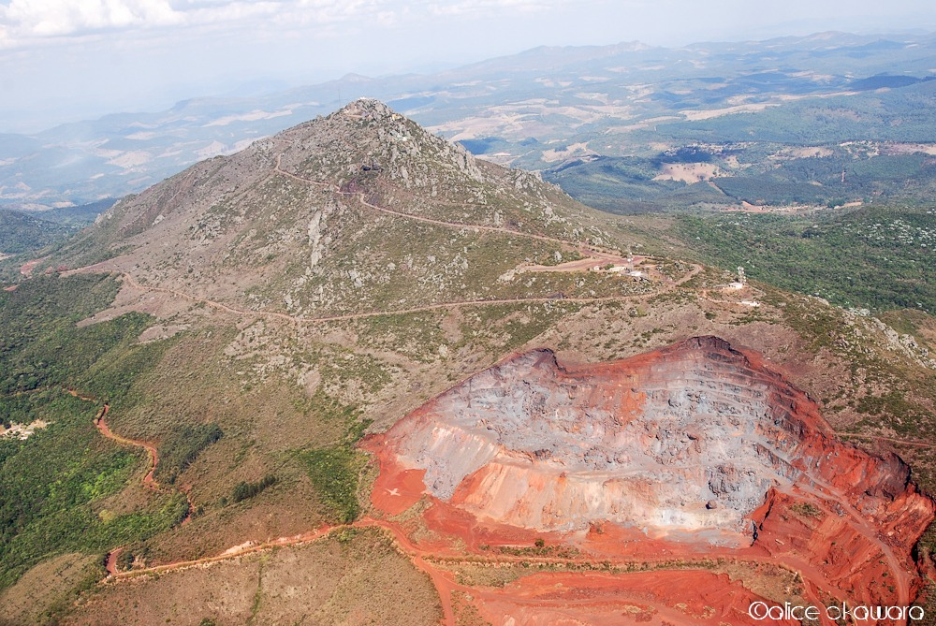

Slide 40
“Não é possível afirmar que os efeitos sobre os aquíferos superficiais como os profundos estariam protegidos dos impactos pela mineração, considerando a existência dos tais diques, se isso não estiver efetivamente comprovado na análise geológica e compartimentação hidrogeológica, associado a dados de monitoramento. (...) Particularmente, a não ser que dados de investigações de campo sejam apresentados, eu faço parte do grupo que os diques NÃO funcionam como barreira hidráulica (como já citado pelo geólogo Paulo Rodrigues), mas sim, pelo contrário, como DRENOS, que aceleram a intercomunicação entre os impactos hidráulicas da cava sobre os aquíferos do entorno, o que não quer dizer que eu esteja correto, mas que análises muitos mais específicas devem ser apresentadas para tal afirmação.”
Engenheiro Geólogo Leonardo Andrade de Souza, sócio e responsável técnico da Zemlya Consultoria e Serviços, cujo foco é a Gestão de Qualidade e Geologia, sendo uma das áreas de trabalho o Mapeamento de Suscetibilidade a Processos Geológicos e Hidrológicos
www.zemlya.com.br

Slide 41
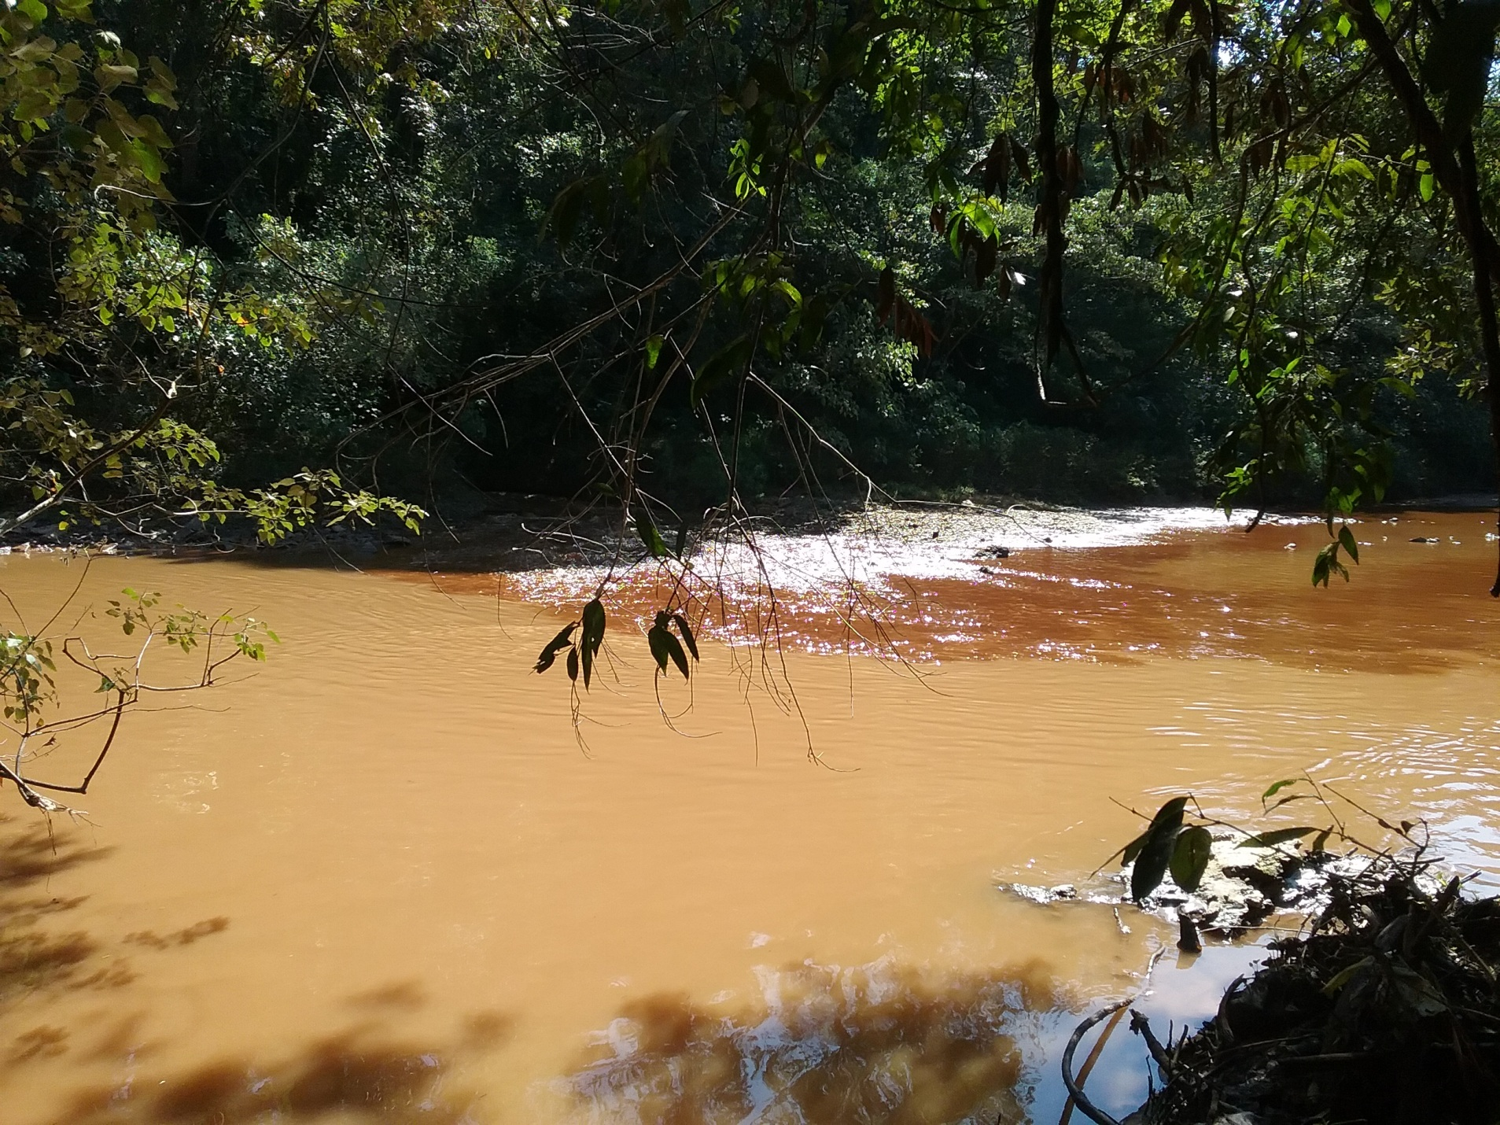
Rio das Velhas - Denúncia em 9/8/2018

Slide 42
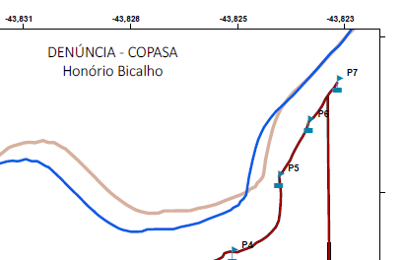

Slide 43
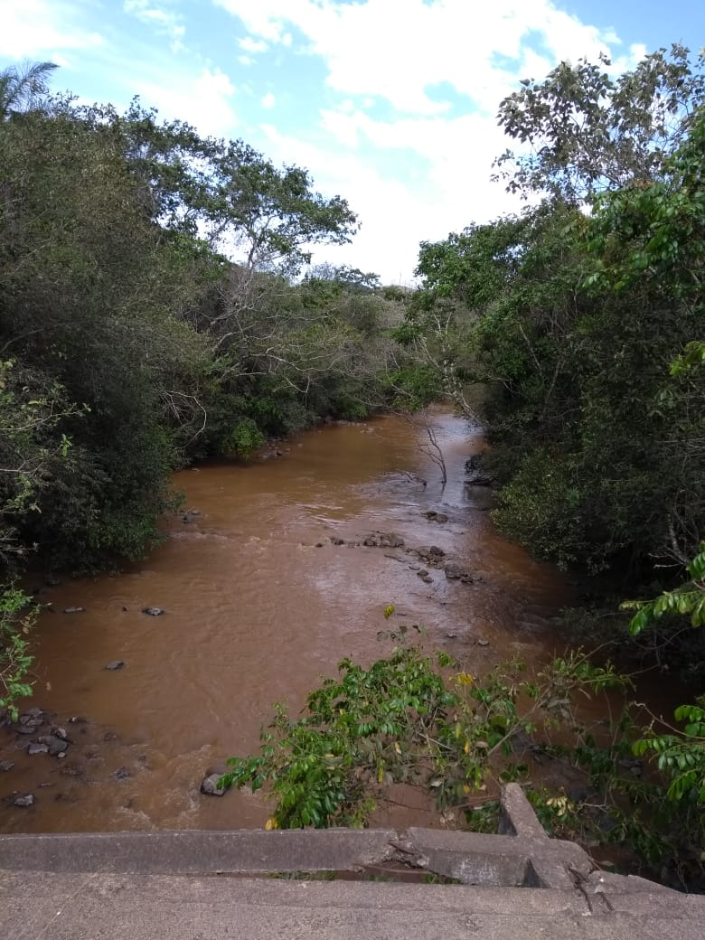
Tenho denunciado insistentemente. O rio das Velhas, cerca de dois km à jusante da barragem de Acuruí, diariamente apresenta turbidez elevada, incompatível com essa época seca. Precisamos tomar medidas.
(Odilon de Itabirito - 7/9/2018)

Slide 44
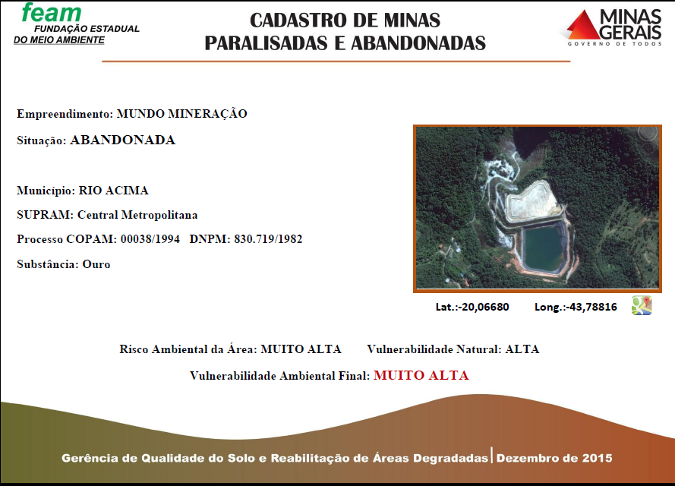

Slide 45


Slide 46
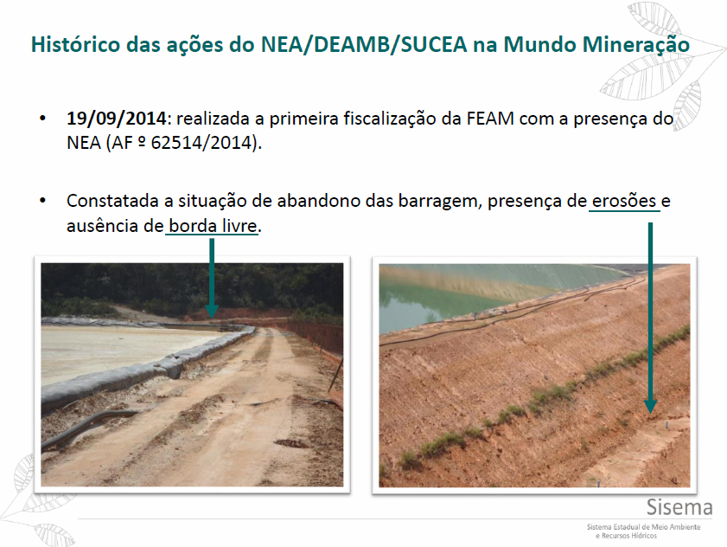

Slide 47
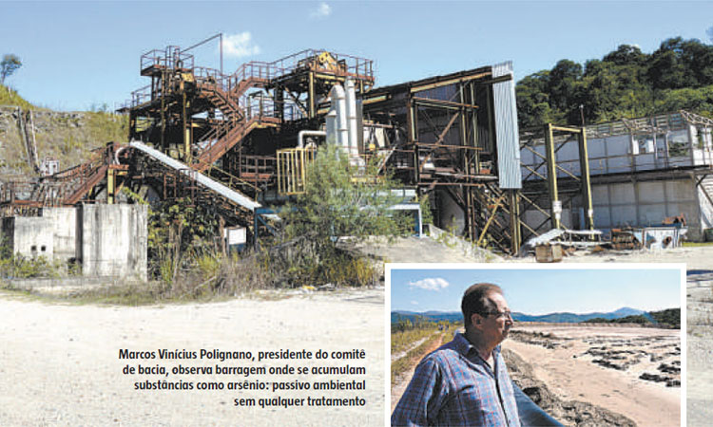
Bar­ra­gem ame­a­ça água de Belo Horizonte
Re­pre­sa de re­jei­tos de mi­ne­ra­ção de ou­ro aban­do­na­da em Rio Aci­ma, com me­tais pe­sa­dos al­ta­men­te tó­xi­cos acu­mu­la­dos, po­de con­ta­mi­nar as águas que abas­te­cem 60% da ca­pi­tal
Estado de Minas, 1/6/2017

Slide 48
OUTORGAS

Slide 49
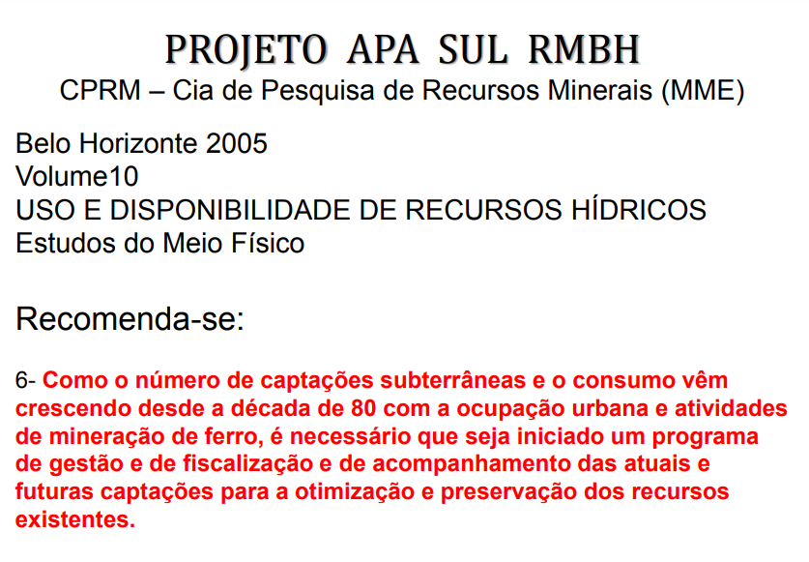

Slide 50
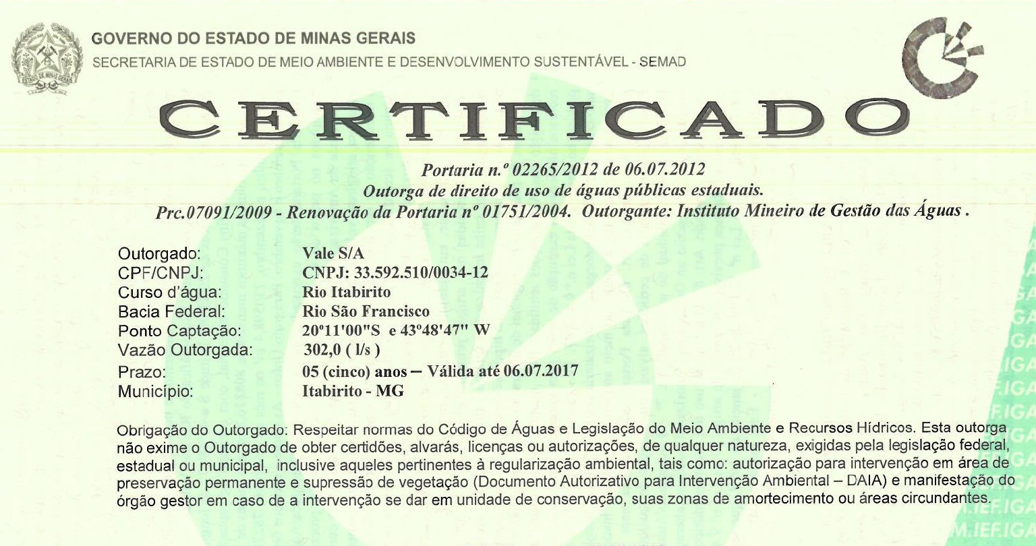
Vazão Outorgada: 302 litros/segundo
Prazo: 5 anos – Válida até 06/7/2107
Não passou pelo CBH Rio das Velhas
ATENÇÃO: 26.092.800 litros/dia = 163.080 pessoas/dia

Slide 51
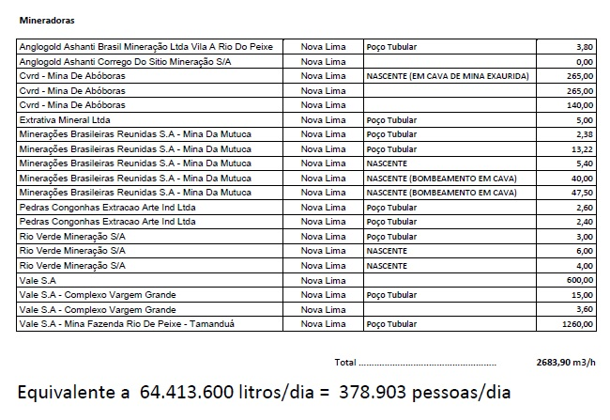
Planilha do IGAM de 18/2/2015

Slide 52
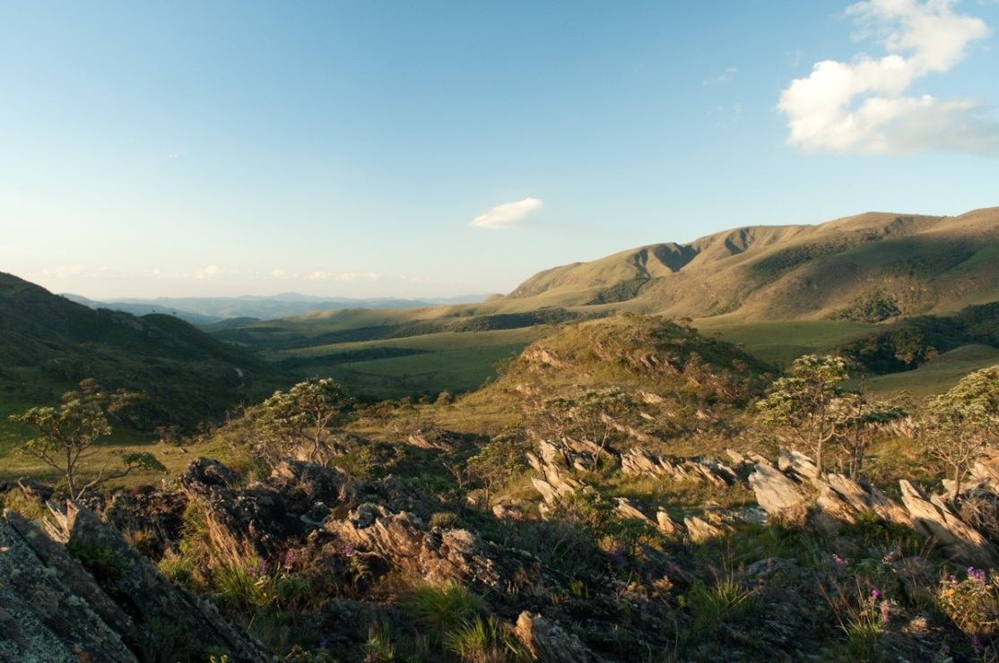

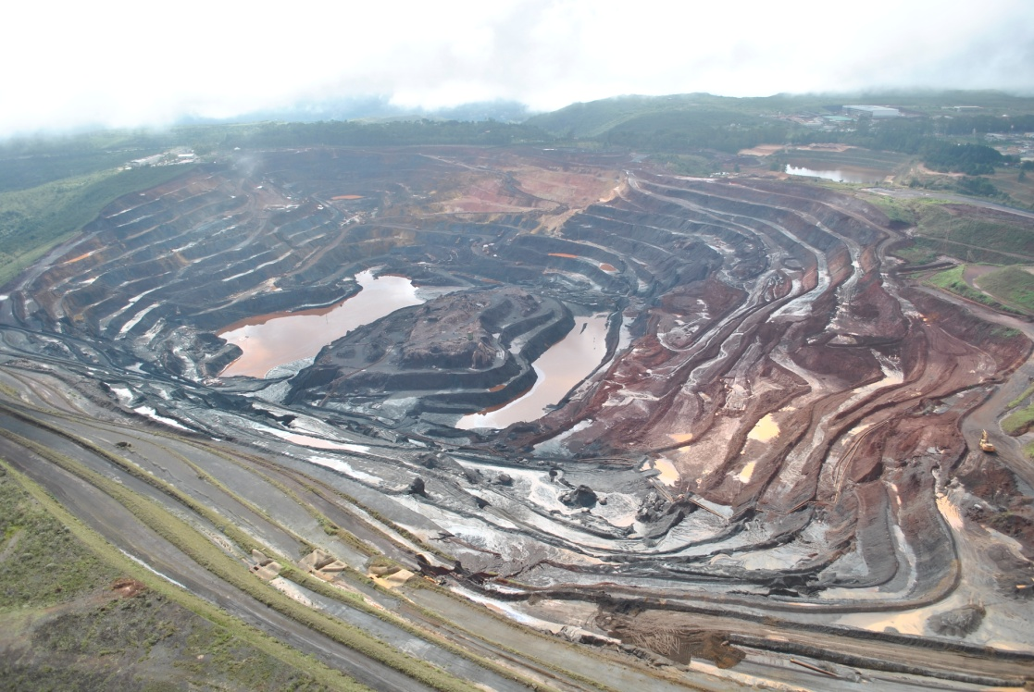
ESCOLHA
André Pinto 2007

Slide 53
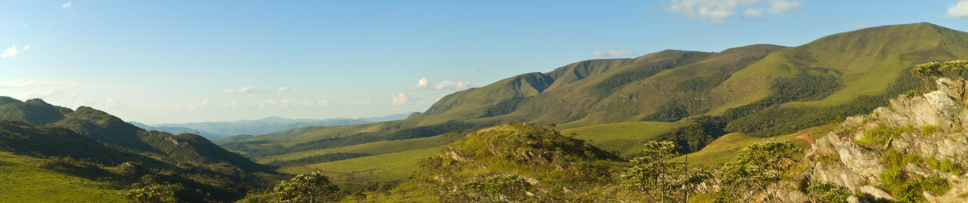
Paulo Baptista

Slide 54

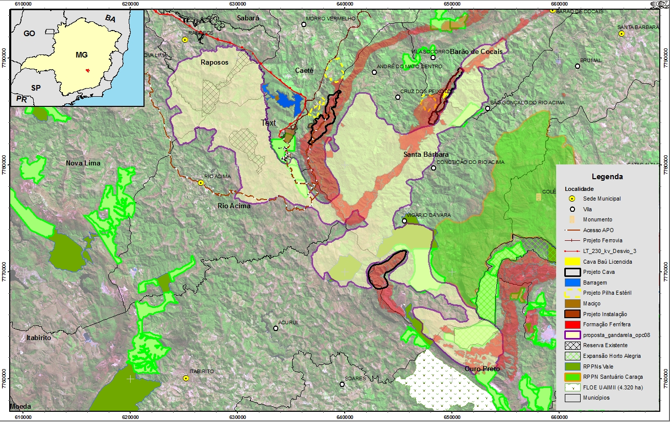
A VALE QUER O GANDARELA....

Slide 55
No EIA DA MINA APOLO:
[...]
Significa tratar de uma atividade que, suscita posicionamentos, como a interferência com o potencial turístico regional, com a produção de água para a Região Metropolitana de Belo Horizonte, com a conservação da biodiversidade e para o desenvolvimento da ocupação condominial que amplamente tem se dispersado pelas áreas de vegetação naturais localizadas nas áreas das serras do Quadrilátero Ferrífero.(p.17)

Slide 56
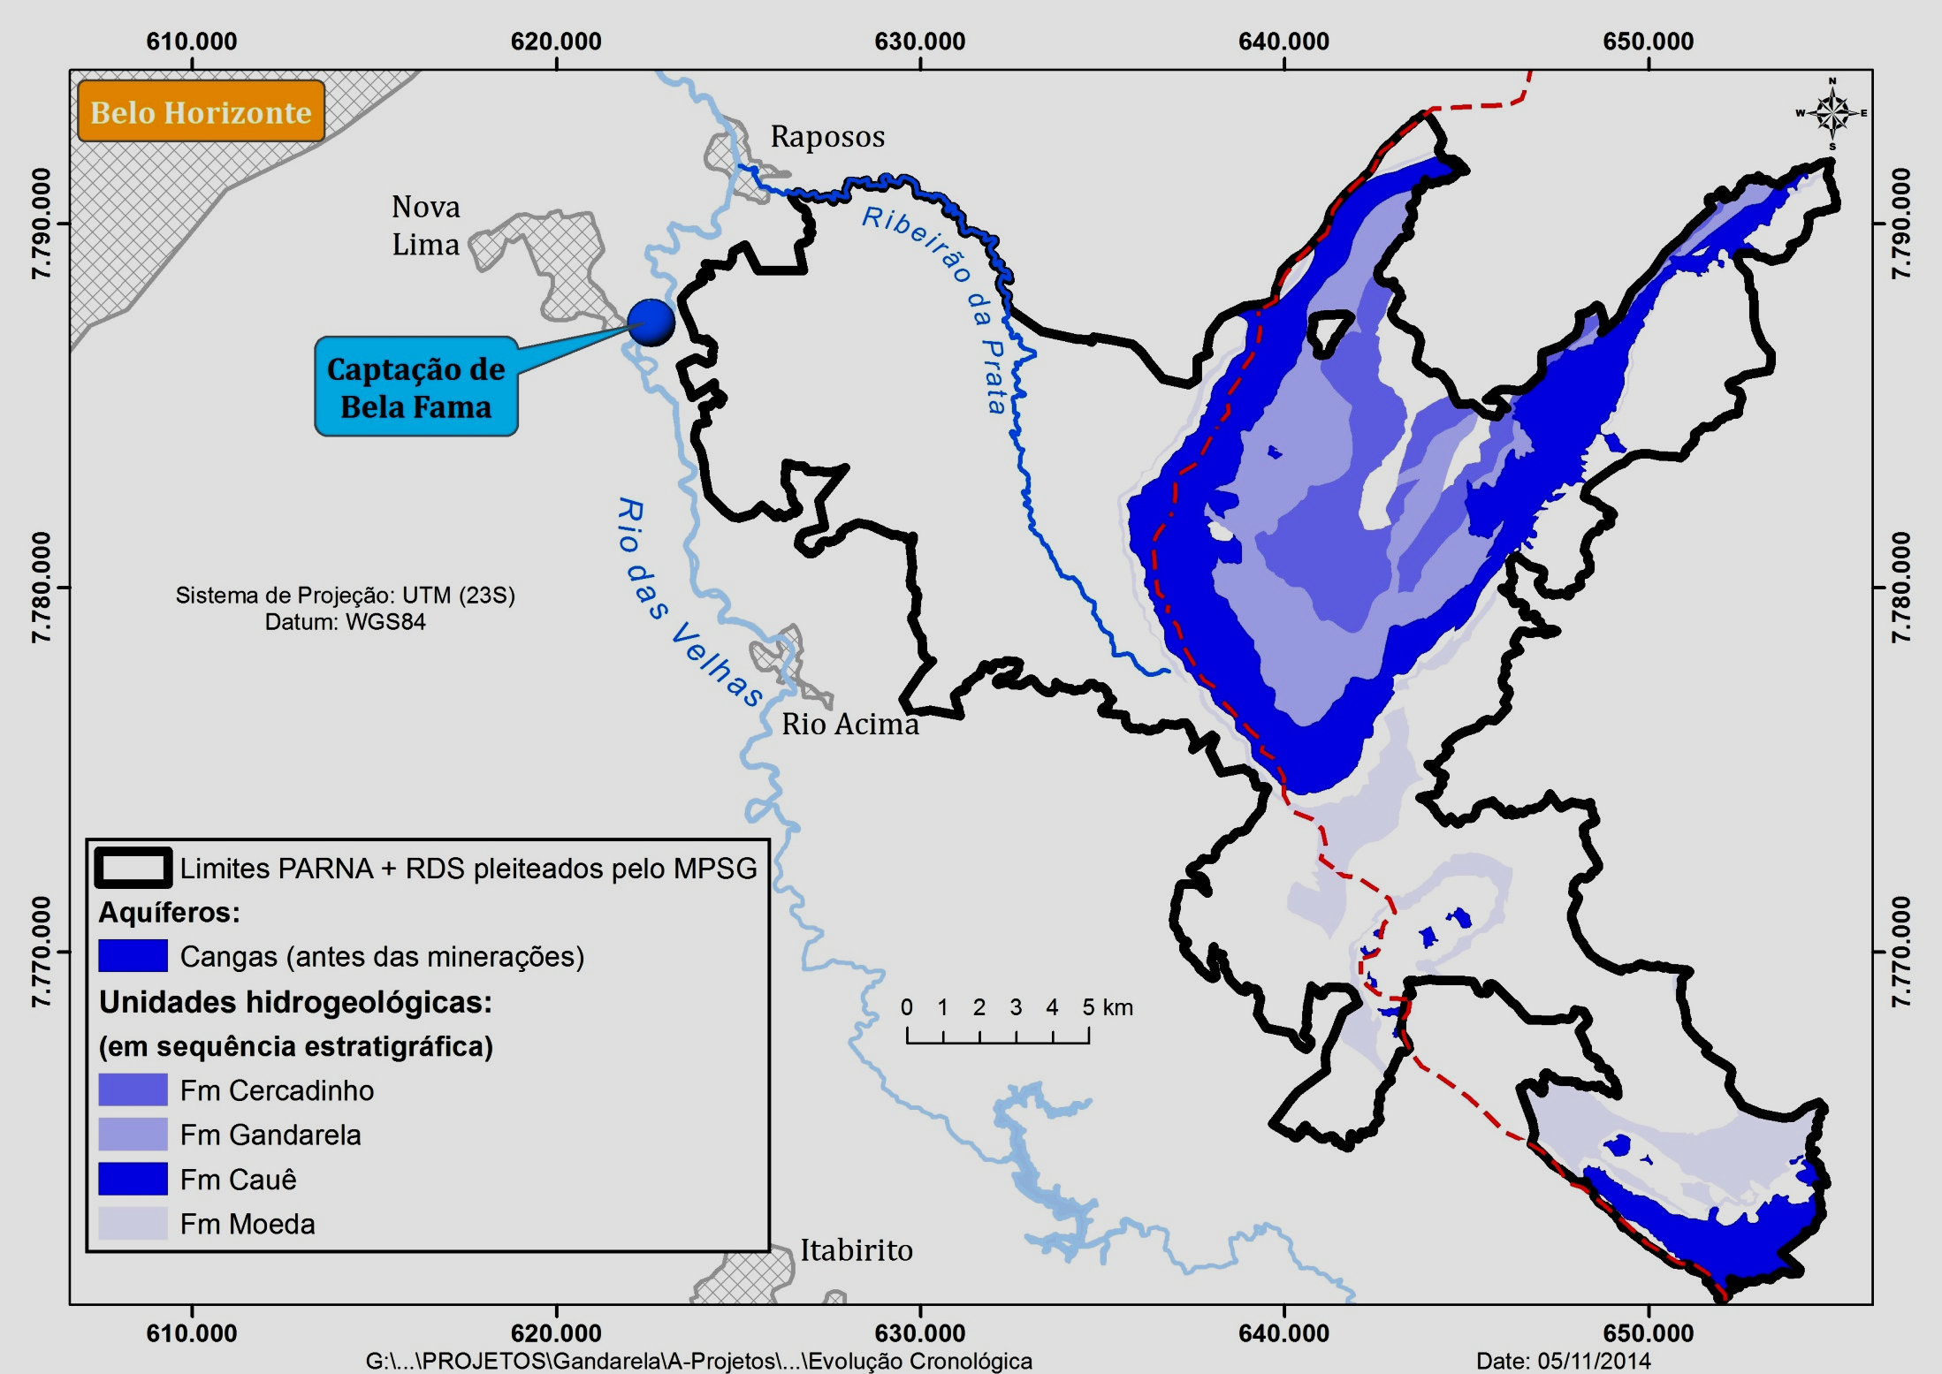

Slide 57
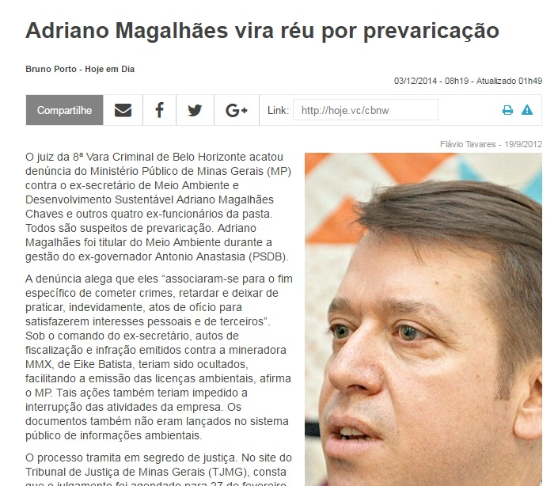
Dezembro de 2014

Slide 58
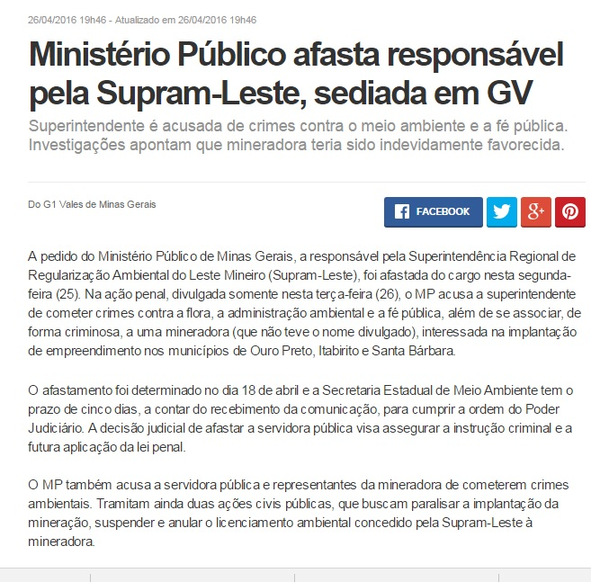
Abril de 2016

Slide 59
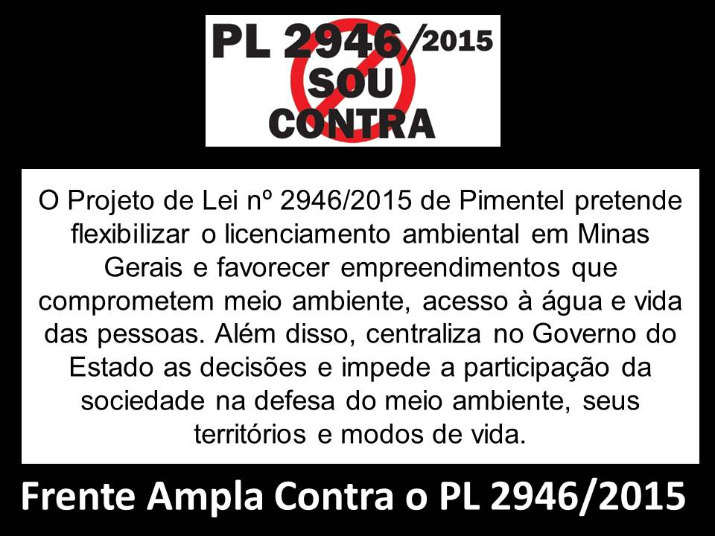

Slide 60
Subsecretaria de projetos prioritários
LP + LI + LO
Retirada a Policia Ambiental e o MP
Composição das Câmaras Técnicas
Centralização das decisões em BH (Câmaras Técnicas)
Prazos a “toque de caixa”.

Slide 61


Slide 62
A atividade mineral é considerada de utilidade pública pelo Decreto-Lei 3.365/41 (art. 5º)

Slide 63
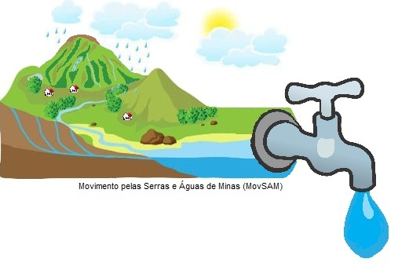
Segurança hídrica de Belo Horizonte:
dependência das serras e áreas naturais das bacias hidrográficas

Slide 64


Slide 65
TECA
Email: tespca@gmail.com
Telefone: 98679-2357

